Slide 1
TIÊM CHỦNG VẮC XIN PHÒNG COVID-19
TS.BS Vũ Minh Điền
PGĐ Trung tâm Phòng chống dịch - NHTD
NATIONAL HOSPITAL FOR TROPICAL DISEASES

Slide 2
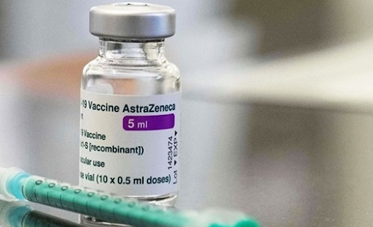
NỘI DUNG TRÌNH BÀY
Khám sàng lọc trước tiêm chủng
Xử trí phản ứng sau tiêm vắc xin COVID -19

Slide 3
PHẦN I
HƯỚNG DẪN KHÁM SÀNG LỌC TRƯỚC TIÊM VẮC XIN PHÒNG COVID-19
NATIONAL HOSPITAL FOR TROPICAL DISEASES

Slide 4
AN TOÀN TIÊM CHỦNG
An toàn tiêm chủng bao gồm nhiều yếu tố liên quan, trong đó có 3 yếu tố cơ bản:
Bản chất vắc xin và công nghệ sản xuất
Cơ sở vật chất, trang thiết bị
Quy trình thực hành tiêm chủng
Khám sàng lọc trước tiêm chủng
Thực hành tiêm an toàn
Theo dõi và xử trí phản ứng phụ sau tiêm

Slide 5
1. KHÁM SÀNG LỌC TRƯỚC TIÊM
Khám sàng lọc: Theo Quyết định số 1624/QĐ-BYT ngày 18/3/2021 Về việc ban hành Hướng dẫn tạm thời khám sàng lọc trước tiêm chủng vắc xin phòng COVID-19 của AstraZeneca
Mục đích của khám sàng lọc: Nhằm phát hiện và phân loại các đối tượng đủ điều kiện tiêm chủng vắc xin phòng COVID-19 đảm bảo an toàn tiêm chủng, bằng việc đưa ra kết luận:
Chỉ định tiêm chủng ngay cho những trường hợp đủ điều kiện tiêm
Chuyển tiêm và theo dõi tại bệnh viện nếu có các yếu tố thận trọng
Trì hoãn tiêm chủng cho những trường hợp có các yếu tố phải trì hoãn
Chống chỉ định tiêm chủng với vắc xin AstraZeneca

Slide 6
Quy trình khám sàng lọc trước tiêm chủng
Chuẩn bị: Dụng cụ khám sàng lọc
Khám sàng lọc trước tiêm
CCĐ, Trì hõa tiêm
Tư vấn VX cần tiêm, Tác dụng, PƯP
Không đồng ý
Không tiêm
Chỉ định tiêm, hẹn mũi tiêm tiếp theo
Hướng dẫn ĐD và ĐT theo dõi sau tiêm

Slide 7
CHUẨN BỊ KHÁM SÀNG LỌC
Người thực hiện khám sàng lọc
Bác sĩ/ y sĩ khám sàng lọc phải được tập huấn chuyên môn về khám sàng lọc trước tiêm chủng vắc xin phòng COVID-19
Điều dưỡng hỗ trợ tiếp đón, ghi chép hồ sơ, đo DHST cho đối tượng tiêm.
2. Phương tiện, dụng cụ
- Nhiệt kế, ống nghe, máy đo huyết áp, máy đo SpO2 (nếu có).
- Bảng kiểm khám sàng lọc trước tiêm chủng vắc xin phòng COVID-19 (phụ lục kèm theo)

Slide 8
BẢNG KIỂM KHÁM SÀNG LỌC
Bảng kiểm khám sàng lọc trước tiêm chủng vắc xin phòng COVID-19 của AstraZeneca (Ban hành kèm theo Quyết định số 1624/QĐ-BYT ngày 18 tháng 03 năm 2021)

Slide 9
KHÁM SÀNG LỌC TRƯỚC TIÊM
1. Hỏi tiền sử và các thông tin có liên quan
Tình trạng sức khỏe hiện tại: mắc bệnh cấp tính, đang sử dụng thuốc gì không?
Tiền sử dị ứng:
TS dị ứng của cá nhân (viêm mũi dị ứng, hen phế quản…),
TS dị ứng của gia đình (bố, mẹ, con, anh chị em ruột…).
Tiền sử dị ứng nặng của bản thân, bao gồm phản vệ.
Các loại dị nguyên đã gây dị ứng (côn trùng, thực phẩm, phấn hoa, bụi nhà, mỹ phẩm, dược phẩm, hóa chất, …).
Tiền sử dị ứng với vắc xin và bất kỳ thành phần nào của vắc xin AstraZeneca không?.
Tiền sử mắc COVID-19 và tiền sử điều trị huyết tương từ người khỏi COVID-19.
Tiền sử tiêm vắc xin COVID-19 (loại vắc xin) và vắc xin khác trong 14 ngày qua
Tiền sử bệnh nền, suy giảm miễn dịch, ung thư, đang dùng thuốc corticoid, ức chế miễn dịch.
Tiền sử rối loạn đông máu/cầm máu hoặc đang dùng thuốc chống đông.
Đang mang thai, phụ nữ đang nuôi con bằng sữa mẹ hay không?

Slide 10
KHÁM SÀNG LỌC TRƯỚC TIÊM
2. Thăm khám, đánh giá lâm sàng
Quan sát toàn trạng:
Đánh giá mức độ tri giác bằng cách hỏi những câu hỏi về bản thân người đến tiêm.
Ghi nhận bất kỳ biểu hiện bất thường nào quan sát thấy ở người đến tiêm để hỏi lại về tiền sử sức khỏe.
Phát hiện các bất thường về dấu hiệu sống:
Đo thân nhiệt, huyết áp, đếm mạch tất cả những người đến tiêm.
Đếm nhịp thở và/hoặc SpO2 (nếu có) đặc biệt ở những người có bệnh nền hô hấp
Nghe nhịp tim, nhịp thở và thăm khám các hệ cơ quan khác khi nghi ngờ có dấu hiệu bất thường trên lâm sang.

Slide 11
KẾT LUẬN SAU KHÁM SÀNG LỌC TRƯỚC TIÊM CHỦNG
Các đối tượng đủ điều kiện tiêm chủng ngay
Người từ 18 tuổi đến 65 tuổi không có chống chỉ đỉnh hoặc trì hoàn tiêm, không quá mẫn với hoạt chất hoặc với bất kỳ tá dược nào trong thành phần của vắc xin
2. Các đối tượng cần thận trọng cần được tiêm chủng ở trong bệnh viện
Người có tiền sử dị ứng với các dị nguyên khác.
Người có bệnh nền nặng, bệnh mạn tính chưa được điều trị ổn định
Người mất tri giác, mất năng lực hành vi
Người có bệnh mạn tính có phát hiện thấy bất thường dấu hiệu sống:
Mạch: < 60 lần/phút hoặc > 100 lần/phút
Huyết áp áp tối thiểu < 60 mmHg hoặc > 90 mmHg và/hoặc huyết áp tối đa < 90 mmHg hoặc > 140 mmHg
Nhịp thở > 25 lần/phút và/hoặc SpO2 < 94% (nếu có)

Slide 12
KẾT LUẬN SAU KHÁM SÀNG LỌC TRƯỚC TIÊM CHỦNG
3. Các đối tượng trì hoãn tiêm chủng
Người đang mắc bệnh cấp tính.
Phụ nữ mang thai, phụ nữ đang nuôi con bằng sữa mẹ.
Những người bị suy giảm khả năng đáp ứng miễn dịch, ung thư giai đoạn cuối, xơ gan mất bù
Trong vòng 14 ngày trước có điều trị corticoid liều cao (tương đương prednisolon ≥ 2 mg/kg/ngày trong ≥ 7 ngày), hoặc điều trị hóa trị, xạ trị.
Trong vòng 90 ngày trước có điều trị immunoglobulin hoặc điều trị huyết tương của người bệnh COVID-19.
Tiêm vắc xin khác trong vòng 14 ngày trước.
Đã mắc COVID-19 trong vòng 6 tháng.
Người trên 65 tuổi (Có thể thay đổi trong thời gian tới)
Người có tiền sử giảm tiểu cầu và/hoặc rối loạn đông máu

Slide 13
KẾT LUẬN SAU KHÁM SÀNG LỌC TRƯỚC TIÊM CHỦNG
4. Chống chỉ định tiêm chủng
Tiền sử phản vệ từ độ 2 trở lên tại lần tiêm vắc xin lần trước hoặc
Quá mẫn với hoạt chất hoặc với bất kỳ tá dược nào trong thành phần của vắc xin

Slide 14
HỒ SƠ TIÊM CHỦNG
3. Ghi chép và lưu hồ sơ
Đối tượng tiêm chủng được thăm khám nếu đủ điều kiện tiêm chủng sẽ được tư vấn và ký giấy cam kết đồng ý tiêm chủng.
Chỉ định tiêm vắc xin vào đơn thuốc (Ghi đúng tên trên lọ Vắc xin)
Thực hiện việc nhập đầy đủ thông tin, lưu giữ cơ sở dữ liệu tiêm chủng của các đối tượng vào phần mềm quản lý hồ sơ sức khỏe toàn dân trên http//hssk.kcb.vn
Phiếu khám sàng lọc trước tiêm chủng và Phiếu cam kết đồng ý tiêm chủng được lưu tại điểm tiêm chủng 15 ngày.
Lập báo cáo theo phụ lục 1,2,3,4 gửi Viện VSDTTW theo Công văn 506/VSDTTƯ–CTQG ngày 07/4/2021.

Slide 15
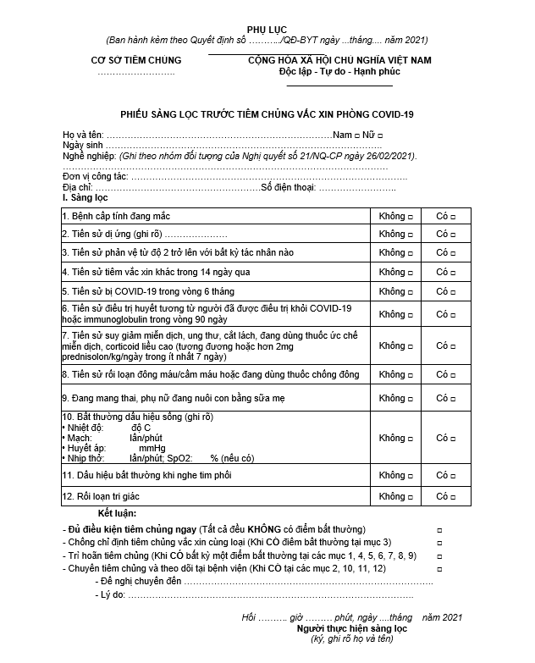
KHÁM SÀNG LỌC TRƯỚC TIÊM
1. Sử dụng bảng kiểm
- Hỏi tiền sử và các thông tin có liên quan
- Thăm khám đánh giá tình trạng sức khỏe hiện tại
2. Kết luận:
- Đủ điều kiện tiêm chủng ngay
- Chuyển tiêm ở bệnh viện
- Tạm trì hoãn tiêm chủng.
- Chống chỉ định tiêm chủng

Slide 16
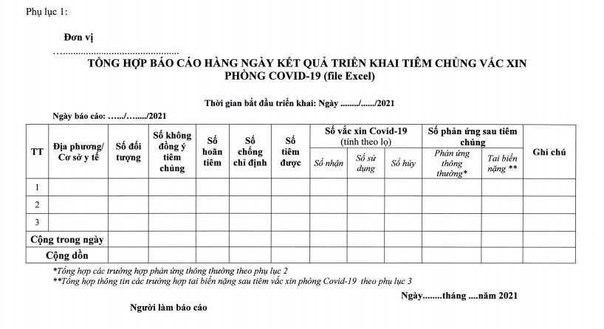
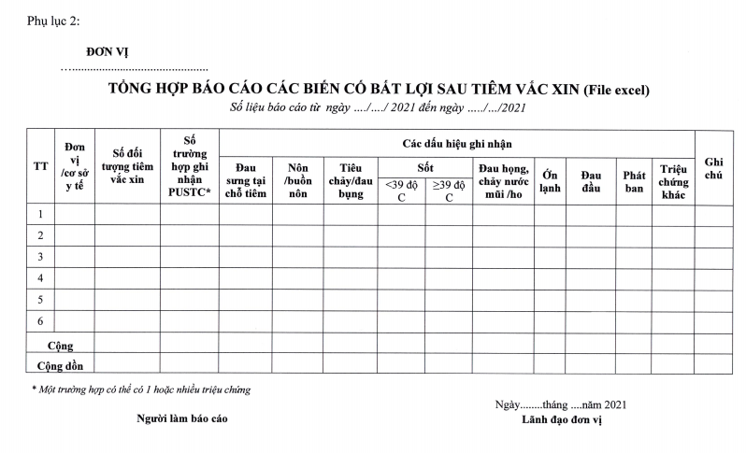
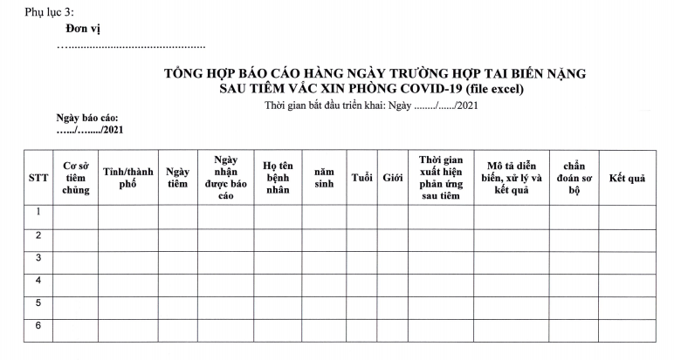
KHÁM SÀNG LỌC TRƯỚC TIÊM
3. Đủ điều kiện tiêm chủng
Ký cam kết đồng ý tiêm chủng
Hoàn thiện thông tin mũi tiêm vào phần mềm HSSK
Chỉ định vắc xin vào đơn thuốc
4. Lưu hồ sơ và báo cáo
- Báo cáo cuối ngày theo BM 1,2,3
Báo cáo cuối đợt theo BM 4
Lưu hồ sơ tiêm: Bản cam kết, Phiếu khám sàng lọc, BM báo cáo ≥ 15 ngày

Slide 17
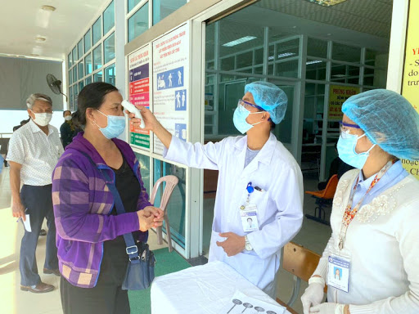
KHU VỰC TIẾP ĐÓN
Bố trí điểm tiêm chủng theo nguyên tắc 1 chiều
Nối ra về
Nối vào
BÀN KHÁM SÀNG LỌC TRƯỚC TIÊM
BÀN TIÊM
KHU VỰC TD SAU TIÊM
ĐIỀU DƯỠNG TIẾP ĐÓN
- Đo nhiệt độ, mạch, huyết áp
- Ký cam kết đồng ý tiêm chủng
- Điền thông tin hành chính, SĐT vào phiếu khám sang lọc
BÁC SĨ TƯ VẤN
ĐIỀU DƯỠNG TIÊM
ĐIỀU DƯƠNG/ BÁC SĨ
- Xem đơn chỉ định của BS
- KTchất lượng VX, lô, date,..
- Giải thích, động viên ĐTT
- Tiêm vắc xin theo chỉ định
Lưu ý:
+ Không lắc, xoa ấm lọ thuốc;
+ Lấy sẵn 01 ống Adrenalin
- Hỏi bệnh và thông tin liên quan (theo bảng kiểm)
- Thăm khám sàng lọc
- Nhập chỉ định vào phần mềm HSSK
- In/ghi đơn thuốc chỉ định
- TD sát toàn trạng và DHST của ĐTT tại điểm tiêm trong vòng 30p
- Phát phiếu TD tác dụng phụ sau tiêm 24h
Bố trí các bàn/vị trí tiêm theo quy tắc 1 chiều, đảm bảo khoảng cách 2m.

Slide 18
Phần II
Xử trí phản ứng sau tiêm vắc xin phòng cOVID-19
NATIONAL HOSPITAL FOR TROPICAL DISEASES

Slide 19
Các phản ứng có thể gặp sau tiêm VX COVID-19 AstraZeneca
Theo công bố của AstraZeneca
Tại BV bệnh nhiệt đới Trung ương
Sưng đau tại chỗ 65,35%
Đau cơ 44,88%
Đau đầu 39,39%
Sốt > 37,5ºC 28,34%
Ớn lạnh 26,8%
Bồn chồn, khó chịu 20%
Đau khớp 15%
Chóng mặt 14,96%
Buồn nôn, nôn 8,7%
Tiêu chảy 5,5%
Phát ban 1,57%
Phản vệ độ II 0,2%
Đau chỗ tiêm (> 60%);
Nhức đầu, mệt mỏi (> 50%);
Đau cơ, khó chịu (> 40%);
Sốt, ớn lạnh (> 30%);
Đau khớp (> 20%)
buồn nôn (> 20%)
VIPIT (0,004%o)
Phần lớn các phản ứng phụ ở mức độ nhẹ đến trung bình, thường hết vài ngày sau khi tiêm
Ngày thứ 7, tỷ lệ có ít nhất một phản ứng tại chỗ hoặc toàn thân tương ứng là 4% và 13%

Slide 20
Xử trí phản ứng nhẹ sau tiêm vắc xin COVID -19 AstraZeneca
Các phản ứng tại chỗ tiêm và toàn thân mức độ nhẹ
Đau tại chỗ tiêm => Theo dõi và không xử trí gì; không chường đá hay đắp lá, thường tự hết sau 3 – 5 ngày
Ớn lạnh, đau đầu, đau mỏi người => Nghỉ ngơi, ăn uống điều độ, thường tự hết sau 2-3 ngày
Mệt mỏi, đau bụng, đi ngoài phân lỏng => Nghỉ ngơi, uống đủ nước, ăn mềm dễ tiêu, thường tự hết sau 2-3 ngày
Sốt cao > 38,5 oC => Dùng thuốc hạ sốt Paracetamol liều 10 - 15mg/kg, uống cách nhau mỗi 4 -6 giờ.BN thường sốt sau tiêm từ 6h và kéo dài 24 – 36 giờ.

Slide 21
2. Xử trí phản vệ sau tiêm vắc xin COVID -19 AstraZeneca
Thông tư 51/2017/TT-BYT
Gồm 9 Điều,10 Phụ lục
Hiệu lực từ ngày 15/02/2018

Slide 22
Thông tư 51/2017/TT-BYT
Điều 2. Giải thích từ ngữ
Phản vệ là một phản ứng dị ứng, có thể xuất hiện ngay lập tức từ vài giây, vài phút đến vài giờ sau khi cơ thể tiếp xúc với dị nguyên gây ra các bệnh cảnh lâm sàng khác nhau, có thể nghiêm trọng dẫn đến tử vong nhanh chóng
Dị nguyên là yếu tố lạ khi tiếp xúc có khả năng gây phản ứng dị ứng cho cơ thể, bao gồm thức ăn, thuốc và các yếu tố khác
Sốc phản vệ là mức độ nặng nhất của phản vệ do đột ngột giãn toàn bộ hệ thống mạch và co thắt phế quản có thể gây tử vong trong vòng một vài phút.

Slide 23
Thông tư 51/2017/TT-BYT
Điều 3. Ban hành kèm theo Thông tư này các hướng dẫn phòng, chẩn đoán và xử trí phản vệ sau:
Hướng dẫn chẩn đoán phản vệ tại Phụ lục I
Hướng dẫn chẩn đoán mức độ phản vệ tại Phụ lục II
Hướng dẫn xử trí cấp cứu phản vệ tại Phụ lục III
Hướng dẫn xử trí phản vệ trong 1 số trường hợp đặc biệt - PL IV
Hộp thuốc cấp cứu phản vệ và TTBYT tại Phụ lục V
Hướng dẫn khai thác tiền sử dị ứng tại Phụ lục VI
Mẫu thẻ theo dõi dị ứng tại Phụ lục VII
Hướng dẫn chỉ định làm test da tại Phụ lục VIII
Quy trình kỹ thuật test da tại Phụ lục IX
Sơ đồ chẩn đoán và xử trí phản vệ tại Phụ lục X

Slide 24
Thông tư 51/2017/TT-BYT
Điều 4. Nguyên tắc dự phòng phản vệ
Chỉ định đường dùng thuốc phù hợp nhất, chỉ tiêm khi không sử dụng được đường dùng khác
Không phải thử phản ứng cho tất cả thuốc trừ trường hợp có chỉ định của bác sĩ theo quy định tại Phụ lục VIII- HD làm test nẩy da
3. Không được kê đơn thuốc, chỉ định dùng thuốc khi đã biết rõ gây phản vệ cho người bệnh. Khi bắt buộc phải dùng thì cần hội chẩn với CK DU-MDLS
4. Tất cả trường hợp phản vệ phải được báo cáo về Trung tâm Quốc gia về Thông tin Thuốc và Theo dõi phản ứng có hại của thuốc
5. Bác sĩ hoặc nhân viên y tế khác có thẩm quyền phải khai thác kỹ tiền sử dị ứng thuốc, dị nguyên của người bệnh trước khi kê đơn
6. Khi đã xác định được thuốc hoặc dị nguyên gây phản vệ, nhân viên y tế phải cấp cho người bệnh thẻ theo dõi dị ứng theo hướng dẫn tại Phụ lục VII

Slide 25
Thông tư 51/2017/TT-BYT
Điều 5. Chuẩn bị, dự phòng cấp cứu phản vệ
Adrenalin là thuốc thiết yếu, quan trọng hàng đầu, sẵn có để sử dụng cấp cứu phản vệ
Nơi có sử dụng thuốc, xe tiêm phải được trang bị và sẵn sàng hộp thuốc cấp cứu phản vệ.
Thành phần hộp thuốc cấp cứu phản vệ phải đầy đủ theo quy định tại mục I Phụ lục V
Cơ sở khám bệnh, chữa bệnh phải có hộp thuốc cấp cứu phản vệ và trang thiết bị y tế theo quy định tại mục II Phụ lục V
Bác sĩ, nhân viên y tế phải nắm vững kiến thức và thực hành được cấp cứu phản vệ theo phác đồ
Trên các phương tiện giao thông công cộng máy bay, tàu thủy, tàu hỏa, cần trang bị hộp thuốc cấp cứu phản vệ theo mục I Phụ lục V

Slide 26
PHỤ LỤC V: HỘP THUỐC CẤP CỨU PHẢN VỆ VÀ TRANG THIẾT BỊ Y TẾ
II. Trang thiết bị y tế và thuốc tối thiểu cấp cứu phản vệ tại cơ sở KCB
1. Oxy.
2. Bóng AMBU và mặt nạ người lớn và TE
3. Bơm xịt salbutamol.
4. Bộ đặt nội khí quản và/hoặc bộ mở khí quản và/hoặc mask thanh quản.
5. Nhũ dịch Lipid 20% lọ 100ml (02 lọ) đặt trong tủ thuốc cấp cứu tại nơi sử dụng thuốc gây tê, gây mê.
6. Các thuốc chống dị ứng đường uống.
7. Dịch truyền: natriclorid 0,9%./.

Slide 27
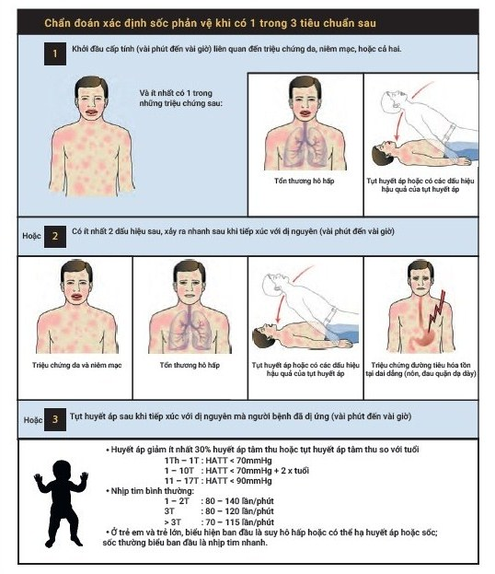
HƯỚNG DẪN CHẨN ĐOÁN PHẢN VỆ (1)
Triệu chứng gợi ý khi xuất hiện ít nhất một trong các triệu chứng sau:
Mày đay, phù mạch nhanh
Khó thở, tức ngực, thở rít
Đau bụng hoặc nôn
Tụt huyết áp hoặc ngất
Rối loạn ý thức

Slide 28
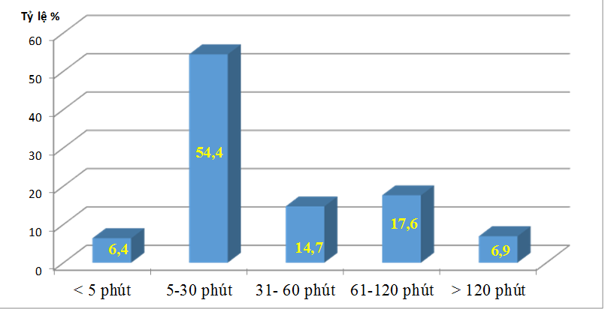
Nghiên cứu 204 BN tại 8 BV phía Bắc
Thời gian xuất hiện triệu chứng đầu tiên

Slide 29
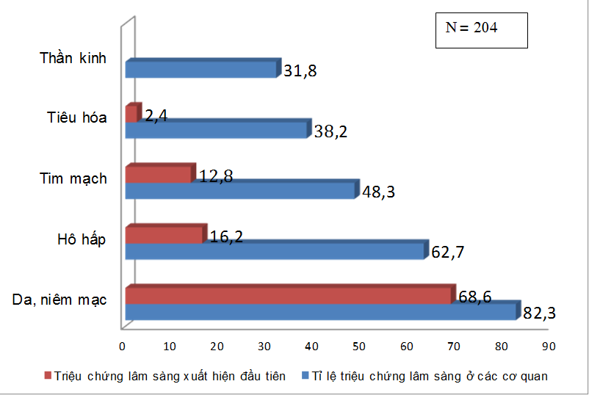
Nghiên cứu 204 BN tại 8 BV phía Bắc
Biểu hiện triệu chứng ở các cơ quan
29

Slide 30
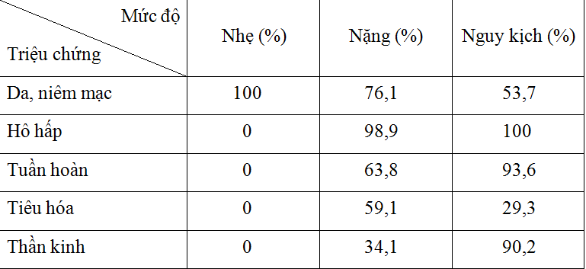
30
Nghiên cứu 204 BN tại 8 BV phía Bắc
Biểu hiện triệu chứng ở các cơ quan theo mức độ nặng
30

Slide 31
HƯỚNG DẪN CHẨN ĐOÁN PHẢN VỆ (2)
2. Bệnh cảnh lâm sàng
Bệnh cảnh lâm sàng 1: Các triệu chứng xuất hiện trong vài giây đến vài giờ ở da, niêm mạc (mày đay, phù mạch, ngứa...) và có ít nhất 1 trong 2 triệu chứng sau:
Các triệu chứng hô hấp (khó thở, thở rít, ran rít)
Tụt huyết áp (HA) hay các hậu quả của tụt HA (rối loạn ý thức, đại tiện, tiểu tiện không tự chủ...)

Slide 32
I. HƯỚNG DẪN CHẨN ĐOÁN PHẢN VỆ
Bệnh cảnh lâm sàng 2: Ít nhất 2 trong 4 triệu chứng sau xuất hiện trong vài giây đến vài giờ sau khi người bệnh tiếp xúc với yếu tố nghi ngờ:
Biểu hiện ở da, niêm mạc: mày đay, phù mạch, ngứa
Các triệu chứng hô hấp (khó thở, thở rít, ran rít)
Tụt huyết áp hoặc các hậu quả của tụt huyết áp (rối loạn ý thức, đại tiện, tiểu tiện không tự chủ...)
Các triệu chứng tiêu hóa (nôn, đau bụng...)

Slide 33
HƯỚNG DẪN CHẨN ĐOÁN PHẢN VỆ (3)
Bệnh cảnh lâm sàng 3: Tụt huyết áp xuất hiện trong vài giây đến vài giờ sau khi tiếp xúc với yếu tố nghi ngờ mà người bệnh đã từng bị dị ứng:
Trẻ em: giảm ít nhất 30% huyết áp tâm thu (HA tối đa) hoặc tụt huyết áp tâm thu so với tuổi (huyết áp tâm thu < 70mmHg)
Người lớn: HA tâm thu < 90mmHg hoặc giảm 30% giá trị huyết áp tâm thu nền

Slide 34
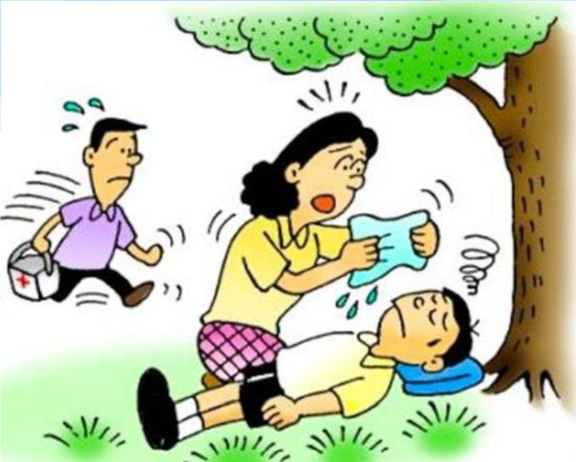
HƯỚNG DẪN CHẨN ĐOÁN PHẢN VỆ (4)
3. Chẩn đoán phân biệt
Các trường hợp sốc: sốc tim, sốc giảm thể tích, sốc nhiễm khuẩn
Tai biến mạch máu não
Các nguyên nhân đường hô hấp: COPD, cơn hen phế quản, khó thở thanh quản (do dị vật, viêm)
Các bệnh lý ở da: mày đay, phù mạch
Các bệnh lý nội tiết: cơn bão giáp trạng, hội chứng carcinoid, hạ đường máu
Các ngộ độc: rượu, opiat, histamin

Slide 35
CHẨN ĐOÁN MỨC ĐỘ PHẢN VỆ (4)
Phản vệ được phân thành 4 mức độ như sau:(lưu ý mức độ phản vệ có thể nặng lên rất nhanh và không theo tuần tự)
Nhẹ (độ I): Chỉ có các triệu chứng da, tổ chức dưới da và niêm mạc như: mày đay, ngứa, phù mạch
Nặng (độ II): có từ 2 biểu hiện ở nhiều cơ quan:
Mày đay, phù mạch xuất hiện nhanh
Khó thở nhanh nông, tức ngực, khàn tiếng, chảy nước mũi.
Đau bụng, nôn, ỉa chảy
Huyết áp chưa tụt hoặc tăng, nhịp tim nhanh hoặc loạn nhịp
Nguy kịch (độ III): biểu hiện ở nhiều cơ quan với mức nặng hơn như sau:
Đường thở: tiếng rít thanh quản, phù thanh quản
Thở: thở nhanh, khò khè, tím tái, rối loạn nhịp thở
Rối loạn ý thức: vật vã, hôn mê, co giật, rối loạn cơ tròn
Tuần hoàn: sốc, mạch nhanh nhỏ, tụt huyết áp
Ngừng tuần hoàn (độ IV): Biểu hiện ngừng hô hấp, ngừng tuần hoàn

Slide 36
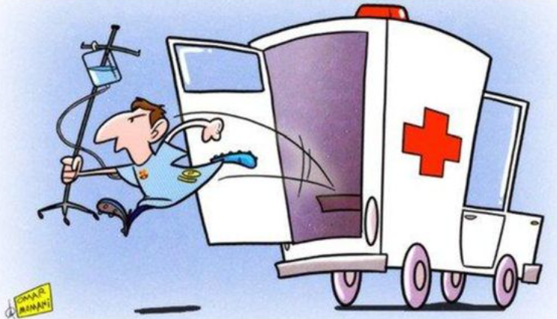
XỬ TRÍ CẤP CỨU PHẢN VỆ (1)
Nguyên tắc chung
Tất cả trường hợp phản vệ phải được phát hiện sớm, xử trí khẩn cấp, kịp thời ngay tại chỗ và theo dõi liên tục ít nhất trong vòng 24 giờ
Bác sĩ, điều dưỡng, hộ sinh viên, kỹ thuật viên, nhân viên y tế khác phải xử trí ban đầu cấp cứu phản vệ
Adrenalin là thuốc thiết yếu, quan trọng hàng đầu cứu sống người bệnh bị phản vệ, phải được tiêm bắp ngay khi chẩn đoán phản vệ từ độ II trở lên
Ngoài hướng dẫn này, đối với một số trường hợp đặc biệt còn phải xử trí theo hướng dẫn tại Phụ lục IV

Slide 37
XỬ TRÍ CẤP CỨU PHẢN VỆ (2)
2. Xử trí phản vệ nhẹ (độ I): dị ứng nhưng có thể chuyển thành nặng hoặc nguy kịch (Độ II, III)
=> Sử dụng thuốc methylprednisolon hoặc diphenhydramin uống hoặc tiêm tùy tình trạng người bệnhTiếp tục theo dõi ít nhất 24 giờ để xử trí kịp thời
3. Xử trí cấp cứu phản vệ mức nặng và nguy kịch (độ II, III => IV) Phải khẩn trương, xử trí đồng thời theo diễn biến bệnh:
Ngừng ngay tiếp xúc với thuốc hoặc dị nguyên (nếu có)
Tiêm hoặc truyền adrenalin (theo mục IV dưới đây)
Cho người bệnh nằm tại chỗ, đầu thấp, nghiêng trái nếu có nôn
Thở ô xy: người lớn 6-10 l/phút, trẻ em 2-41/phút qua mặt nạ hở
Đánh giá tình trạng hô hấp, tuần hoàn, ý thức và các biểu hiện ở da, niêm mạc
Ép tim ngoài lồng ngực và bóp bóng (nếu ngừng hô hấp, tuần hoàn)
Đặt nội khí quản hoặc mở khí quản cấp cứu (nếu khó thở thanh quản)
Thiết lập đường truyền adrenalin TM với kim tiêm to (cỡ 14 hoặc 16G) hoặc TMTT Hội chẩn với bác sĩ chuyên khoa cấp cứu, hồi sức và/hoặc CK dị ứng (nếu có)

Slide 38
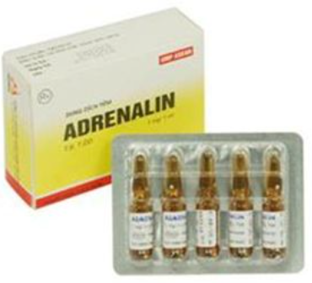
XỬ TRÍ CẤP CỨU PHẢN VỆ (3)
4. Phác đồ sử dụng adrenalin và truyền dịch
Mục tiêu: nâng và duy trì ổn định HATĐ của người lớn ≥ 90mmHg, trẻ em ≥ 70mmHg và không còn các dấu hiệu về hô hấp như thở rít, khó thở; dấu hiệu về tiêu hóa như nôn mửa, ỉa chảy
Thuốc adrenalin 1mg = 1ml = 1 ống, tiêm bắp:
Trẻ sơ sinh hoặc trẻ < 10kg: 0,2ml (tương đương 1/5 ống)
Trẻ khoảng 10 kg: 0,25ml (tương đương 1/4 ống)
Trẻ khoảng 20 kg: 0,3ml (tương đương 1/3 ống)Trẻ > 30kg: 0,5ml (tương đương 1/2 ống)
Người lớn: 0,5-1 ml (tương đương 1/2-1 ống)
Theo dõi huyết áp 3-5 phút/lần
Tiêm nhắc lại adrenalin liều như trên 3-5 phút/lần cho đến khi huyết áp và mạch ổn định

Slide 39
XỬ TRÍ CẤP CỨU PHẢN VỆ (4)
Nếu mạch không bắt được và HA không đo được, các dấu hiệu hô hấp và tiêu hóa nặng lên sau 2-3 lần tiêm bắp Adrenalin hoặc có nguy cơ ngừng TH
Nếu chưa có đường truyền TM:
Tiêm TM chậm dung dịch adrenalin 1/ (1 ống adrenalin 1mg pha với 9ml nước cất = pha loãng 1/10)
Tiêm trong 1-3 phút, sau 3 phút có thể tiêm tiếp lần 2 hoặc lần 3 nếu mạch và huyết áp chưa lên.
Chuyển ngay sang truyền tĩnh mạch liên tục khi đã thiết lập được đường truyền (Trẻ em: Không áp dụng tiêm tĩnh mạch chậm)
Nếu đã có đường truyền TM
Truyền TM liên tục adrenalin (pha với natriclorid 0,9%) cho người bệnh kém đáp ứng với adrenalin tiêm bắp và đã được truyền đủ dịch.
Bắt đầu bằng liều 0,1 µg/kg/phút, cứ 3-5 phút điều chỉnh liều adrenalin tùy theo đáp ứng của người bệnh
Truyền nhanh dung dịch natriclorid 0,9% 1.000ml-2.000ml ở người lớn, 10-20ml/kg trong 10 – 20 phút, ở trẻ em có thể nhắc lại nếu cần.
Khi huyết áp ổn định thì có thể theo dõi mạch và HA 1 giờ/lần đến 24 giờ

Slide 40
XỬ TRÍ CẤP CỨU PHẢN VỆ (5)
Nếu mạch không bắt được và HA không đo được, các dấu hiệu hô hấp và tiêu hóa nặng lên sau 2-3 lần tiêm bắp Adrenalin hoặc có nguy cơ ngừng TH
Nếu chưa có đường truyền TM:
Tiêm TM chậm dung dịch adrenalin 1/ (1 ống adrenalin 1mg pha với 9ml nước cất = pha loãng 1/10)
Tiêm trong 1-3 phút, sau 3 phút có thể tiêm tiếp lần 2 hoặc lần 3 nếu mạch và huyết áp chưa lên.
Chuyển ngay sang truyền tĩnh mạch liên tục khi đã thiết lập được đường truyền (Trẻ em: Không áp dụng tiêm tĩnh mạch chậm)
Nếu đã có đường truyền TM
Truyền TM liên tục adrenalin (với natriclorid 0,9%) cho người bệnh kém đáp ứng với adrenalin tiêm bắp và đã được truyền đủ dịch.
Bắt đầu bằng liều 0,1 µg/kg/phút, cứ 3-5 phút điều chỉnh liều adrenalin tùy theo đáp ứng của người bệnh
Truyền nhanh dung dịch natriclorid 0,9% 1.000ml-2.000ml ở người lớn, 10-20ml/kg trong 10 – 20 phút, ở trẻ em có thể nhắc lại nếu cần.

Slide 41
Bảng tham khảo cách pha loàng Adrenalin với NaCl 9%o Truyền TM chậm

Slide 42
XỬ TRÍ CẤP CỨU PHẢN VỆ (6)
5. Xử trí tiếp theo
Hỗ trợ hô hấp, tuần hoàn: Tùy mức độ suy tuần hoàn, hô hấp có thể sử dụng một hoặc các biện pháp sau đây:
Thở oxy qua mặt nạ: 6-10 lít/phút cho người lớn, 2-4 lít/phút ở trẻ em
Bóp bóng AMBU có oxy
Đặt ống nội khí quản thông khí nhân tạo có ô xy nếu thở rít tăng lên không đáp ứng với adrenalin
Mở khí quản nếu có phù thanh môn-hạ họng không đặt được nội khí quản,
Truyền tĩnh mạch chậm giãn phế quản: aminophyllin 1mg/kg/giờ hoặc salbutamol 0,1 µg/kg/phút hoặc terbutalin 0,1 µg/kg/phút (tốt nhất là qua bơm tiêm điện hoặc máy truyền dịch)
Có thể thay thế aminophyllin bằng salbutamol 5mg khí dung qua mặt nạ hoặc
Xịt họng salbutamol 100µg NL 2-4 nhát/lần, TE 2 nhát/lần, 4-6 lần/ngày
Truyền thêm dung dịch keo (huyết tương, albumin hoặc dung dịch cao phân tử) nếu không nâng HA theo mục tiêu sau khi đã truyền đủ dịch.

Slide 43
XỬ TRÍ CẤP CỨU PHẢN VỆ (7)
6. Thuốc khác:
Methylprednisolon 1-2mg/kg ở người lớn, tối đa 50mg ở trẻ em hoặc
Hydrocortison 200mg ở người lớn, tối đa 100mg ở trẻ em, tiêm tĩnh mạch (có thể tiêm bắp ở tuyến cơ sở)
Kháng histamin H1 như diphenhydramin tiêm bắp hoặc tĩnh mạch: người lớn 25-50mg và trẻ em 10-25mg
Kháng histamin H2 như ranitidin: ở người lớn 50mg, ở trẻ em 1mg/kg pha trong 20ml Dextrose 5% tiêm tĩnh mạch trong 5 phút
Glucagon: sử dụng trong các trường hợp tụt huyết áp và nhịp chậm không đáp ứng với adrenalin. Liều dùng: người lớn 1-5mg tiêm tĩnh mạch trong 5 phút, trẻ em 20-30µg/kg, tối đa 1mg, sau đó duy trì truyền tĩnh mạch 5-15µg/phút tùy theo đáp ứng lâm sàng.
Có thể phối hợp thêm các thuốc vận mạch khác: dopamin, dobutamin, noradrenalin truyền tĩnh mạch khi người bệnh có sốc nặng đã được truyền đủ dịch và adrenalin mà huyết áp không lên

Slide 44
XỬ TRÍ CẤP CỨU PHẢN VỆ (8)
7. Theo dõi
Trong giai đoạn cấp: theo dõi mạch, huyết áp, nhịp thở, SpCO2 và tri giác 3-5 phút/lần cho đến khi ổn định.
Trong giai đoạn ổn định: theo dõi mạch, huyết áp, nhịp thở, SpO2 và tri giác mỗi 1-2 giờ trong ít nhất 24 giờ tiếp theo.
Tất cả các người bệnh phản vệ cần được theo dõi ở cơ sở khám bệnh, chữa bệnh đến ít nhất 24 giờ sau khi huyết áp đã ổn định và đề phòng phản vệ pha 2.
Ngừng cấp cứu: nếu sau khi cấp cứu ngừng tuần hoàn tích cực không kết quả

Slide 45
PHỤ LỤC X Sơ đồ chẩn đoán và xử trí phản vệ

Slide 46
PHỤ LỤC X Sơ đồ chẩn đoán và xử trí phản vệ

Slide 47
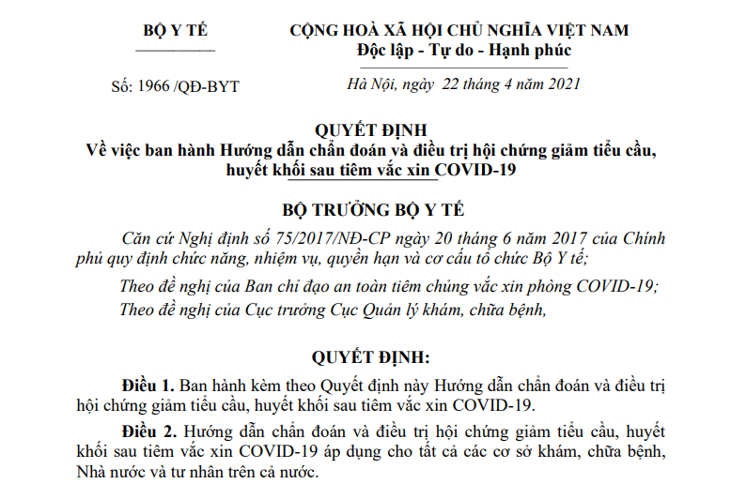
3. Hướng dẫn chẩn đoán và điều trị hội chứng giảm tiểu cầu, huyết khối sau tiêm vắc xin COVID-19

Slide 48
Hội chứng giảm tiểu cầu, huyết khối sau tiêm vắc xin COVID-19 (1)
Giảm tiểu cầu huyết khối miễn dịch sau tiêm vắc xin (VIPIT) là biến cố nặng hiếm gặp (tỷ lệ 1-4 ca /1 triệu người tiêm), biểu hiện thuyên tắc huyết khối kèm theo số lượng tiểu cầu thấp, xảy ra sau khi tiêm vắc xin.
Các nghiên cứu cho thấy sau tiêm vắc xin COVID-19 cơ thể có thể sinh kháng thể kháng yếu tố 4 tiểu cầu (platelet factor-PF4) giống như kháng thể HIT.
Phức hợp kháng nguyên kháng thể đó hoạt hoá tiểu cầu quá mức dẫn đến giảm tiểu cầu, gây huyết khối và có thể chảy máu, gặp nhiều hơn ở phụ nữ < 60 tuổi.

Slide 49
Hội chứng giảm tiểu cầu, huyết khối sau tiêm vắc xin COVID-19 (2)
1. Biểu hiện lâm sàng
Triệu chứng lâm sàng xuất hiện từ 4 – 28 ngày sau tiêm vắc xin COVID – 19, với biểu hiện:
- Đau đầu dai dẳng, dữ dội
Các triệu chứng thần kinh khu trú
Co giật, hoặc mờ hoặc nhìn đôi (gợi ý CSVT hoặc đột quỵ)
Khó thở hoặc đau ngực (gợi ý thuyên tắc phổi hoặc hội chứng vành cấp)
Đau bụng (gợi ý huyết khối tĩnh mạch cửa)
Đau, phù chi dưới (gợi ý huyết khối tĩnh mạch sâu)
Ít khi biểu hiện chảy máu, XH dưới da, hoặc XH nội tạng

Slide 50
Hội chứng giảm tiểu cầu, huyết khối sau tiêm vắc xin COVID-19 (3)
2. Biểu hiện cận lâm sàng
Xét nghiệm cận lâm sàng
Đếm số lượng tiểu cầu: giảm < 150 G/l hoặc động học tiểu cầu giảm.
Các xét nghiệm ĐMCB có thể bất thường (Howell hoặc APTT, tỉ lệ Prothrombin, Fibrinogen).
Xét nghiệm định lượng D-dimer: tăng
KT kháng yếu tố 4 tiểu cầu-heparin (PF4-heparin) có thể dương tính
Chẩn đoán hình ảnh
Siêu âm/doppler mạch: vị trí có biểu hiện lâm sàng như bụng, chi… có thể phát hiện huyết khối.
Chụp Xquang, CT/MRI: vị trí có/nghi ngờ biểu hiện lâm sàng (não, phổi, vị trí đau, phù…): phát hiện các vị trí huyết khối hoặc chảy máu.

Slide 51
Hướng dẫn chẩn đoán và điều trị VIPIT theo tuyến (1)
Tại các cơ sở y tế xã/phường, Trung tâm y tế quận/huyện hoặc tương đương hạng IV
Theo dõi người sau tiêm vắc xin, nếu xuất hiện ít nhất 1 trong các triệu chứng lâm sàng nghi ngở ở trên cần chuyển người sau tiêm vắc xin COVID-19 lên tuyến cao hơn.
Xử trí cấp cứu nếu có.

Slide 52
Hướng dẫn chẩn đoán và điều trị VIPIT theo tuyến (2)
3. Tại các cơ sở y tế tỉnh/Thành phố hoặc tương đương Hạng II
Đánh giá tình trạng lâm sàng và cần thực hiện các xét nghiệm và thăm dò sau:
Các xét nghiệm cơ bản: Đếm số lượng tiểu cầu, xét nghiệm đông máu cơ bản.
Xét nghiệm định lượng D-dimer
Các xét nghiệm chẩn đoán hình ảnh đánh giá tình trạng huyết khối/chảy máu.
Thực hiện các thăm dò khác nếu cần.
Chẩn đoán và điều trị các bệnh lý có thể gặp theo hướng dẫn chẩn đoán và điều trị của Bộ Y tế ở phụ lục đính kèm:
Giảm tiểu cầu huyết khối miễn dịch sau tiêm vắc xin COVID-19 (Phụ lục1);
Huyết khối tĩnh mạch não sau tiêm vắc xin COVID-19 (Phụ lục 2);
Đông máu rải rác trong lòng mạch sau tiêm vắc xin COVID-19 (Phụ lục 3).
Nếu vượt quá khả năng chẩn đoán và điều trị cần hỏi ý kiến chuyên gia cấp cao hơn/ hoặc chuyển tuyến theo đúng quy định

Slide 53
Hướng dẫn chẩn đoán và điều trị VIPIT theo tuyến (3)
2. Tại các BV huyện/quận hoặc tương đương Hạng III
Người sau tiêm vắc xin COVID-19 xuất hiện các triệu chứng:
Đau đầu dữ dội;
Các triệu chứng thần kinh khu trú;
Co giật, hoặc mờ hoặc nhìn đôi (gợi ý CSVT hoặc đột quỵ);
Khó thở hoặc đau ngực (gợi ý thuyên tắc phổi hoặc hội chứng vành cấp);
Chảy máu, xuất huyết đe doạ tĩnh mạng.
Cần chuyển lên tuyến cao hơn (xử trí cấp cứu nếu có).

Slide 54
Hướng dẫn chẩn đoán và điều trị VIPIT theo tuyến (4)
3. Tại các BV tuyến huyện/quận hoặc tương đương Hạng III
Người sau tiêm vắc xin COVID-19 xuất hiện một trong các triệu chứng sau:
Đau đầu dai dẳng;
Đau bụng (gợi ý huyết khối tĩnh mạch cửa);
Đau, phù chi dưới (gợi ý huyết khối tĩnh mạch sâu);
Hoặc biểu hiện chảy máu, xuất huyết da.
Thực hiện các xét nghiệm:
Đếm số lượng tiểu cầu,
Các xét nghiệm ĐMCB (Howell hoặc APTT, tỉ lệ Prothrombin, Fibrinogen).
Xét nghiệm định lượng D-dimer (nếu làm được).
Các thăm dò khác: siêu âm, Xquang, CLVT, cộng hưởng từ… tìm nguyên nhân.
Nếu có biểu hiện bất thường => chuyển người sau tiêm vắc xin lên tuyến cao hơn hoặc tham vấn ý kiến chuyên gia.
Nếu không có bất thường => tiếp tục theo dõi và thực hiện các xét nghiện trên hàng ngày và các thăm dò khác khi cần thiết. Xử trí thông thường và cấp cứu (nếu có) hoặc tham vấn ý kiến chuyên gia

Slide 55
Hướng dẫn chẩn đoán và điều trị VIPIT theo tuyến (5)
4. Tại các cơ sở tuyến trung ương hoặc tương đương Hạng I, Hạng đặc biệt
Tiếp nhận người sau tiêm vắc xin có biến chứng nặng do các tuyến chuyển đến.
Thực hiện tất cả các thăm dò cần thiết để chẩn đoán và điều trị theo hướng dẫn chẩn đoán và điều trị của Bộ Y tế (phụ lục 1, 2, 3).
Tham vấn ý kiến của các chuyên gia khi cần (Tim mạch, Đột quỵ, Thần kinh, Huyết học…)

Slide 56
Lưu đồ chẩn đoán và điều trị VIPIT theo tuyến

Slide 57
Phiên giải kết quả xét nghiệm trong chẩn đoán VIPIT

Slide 58
ĐIỀU TRỊ VIPIT (1)
Nguyên tắc chung: Tất cả người bệnh nghi ngờ VIPIT cần hội chẩn chuyên gia và điều trị ngay bằng thuốc chống đông.
2. Điều trị cụ thể
2.1. Với người bệnh chẩn đoán xác định VIPIT: Lựa chọn phác đồ chống đông phù hợp theo nguyên tắc:
Không dùng heparin
Các thuốc chống đông có thể lựa chọn bao gồm:
+ Fondaparinux, bivalirudin, argatroban, danaparoid (nếu sẵn có tại cơ sở y tế)
+ Heparin TLPT thấp: Enoxaparin 1 mg/kg/12 giờ (trừ khi tiểu cầu < 50 G/L hoặc xét nghiệm kháng thể kháng PF4-heparin dương tính).
+ NOAC (dabigatran, rivaroxaban, apixaban: cân nhắc kỹ nguy cơ chảy máu, nên chọn NOAC có thuốc đối kháng đặc hiệu).
Kháng vitamin K (phối hợp với thuốc chống đông đường tiêm).
Bổ sung IVIG (1-2g /kg) nếu triệu chứng lâm sàng trầm trọng, hoặc tiến triển nhanh (gồm cả những trường hợp giảm tiểu cầu < 30 G/L, fibrinogen < 1,5 mg/L).
Xem xét điều trị trao đổi huyết tương và corticoid.
Tránh truyền tiểu cầu.
Bệnh nhân cần nằm viện đến khi tiểu cầu tăng trở lại, D-dimer giảm và fibrinogen trở về bình thường.
Thời gian điều trị chống đông có thể kéo dài từ 3 – 6 tháng.

Slide 59
ĐIỀU TRỊ VIPIT (2)
2. Điều trị cụ thể
2.2. Với người bệnh có thể bị VIPIT (nghi ngờ VIPIT nhưng không có huyết khối):
Theo dõi chặt chẽ số lượng tiểu cầu, D-dimer, fibrinogen 3 ngày/lần
Nên hội chẩn chuyên gia để cân nhắc sử dụng chống đông dự phòng, đặc biệt khi D-dimer rất cao và xét nghiệm miễn dịch dương tính. Thời gian dự phòng có thể kéo dài tới khi có kết quả ELISA HIT hoặc xét nghiệm chức năng âm tính.
Tránh truyền tiểu cầu
Có thể nằm viện đến khi tiểu cầu tăng, D-dimer giảm và fibrinogen trở về bình thường
IVIG có thể được xem xét nếu triệu chứng lâm sàng nặng lên mặc dù đã dùng chống đông

Slide 60
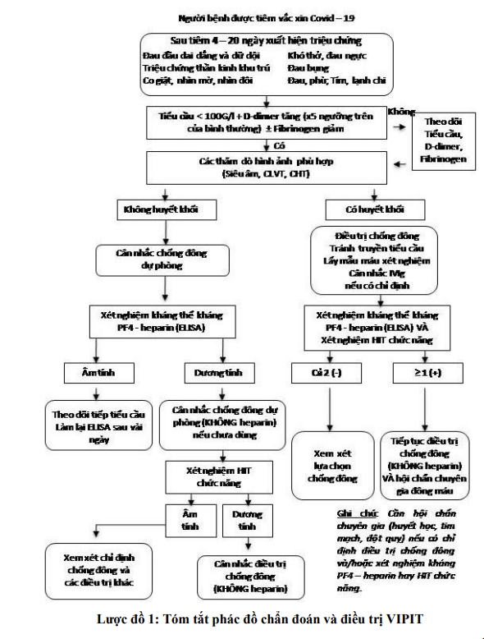
Tóm tắt phác đồ chẩn đoán và điều trị VIPIT

Slide 61
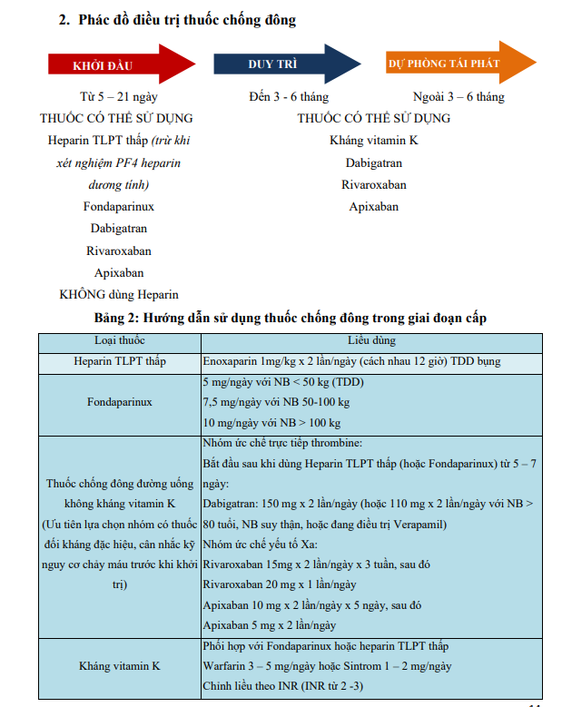
Phác đồ điều trị thuốc chống đông

Slide 62
TRÂN TRỌNG CẢM ƠN!
NATIONAL HOSPITAL FOR TROPICAL DISEASES

